Slide 1

Światło i jego właściwości
czym jest światło,
jak się rozchodzi,
skąd pochodzi,
dlaczego widzimy przedmioty
jakie podstawowe zjawiska optyczne wynikają z jego natury.

Slide 2
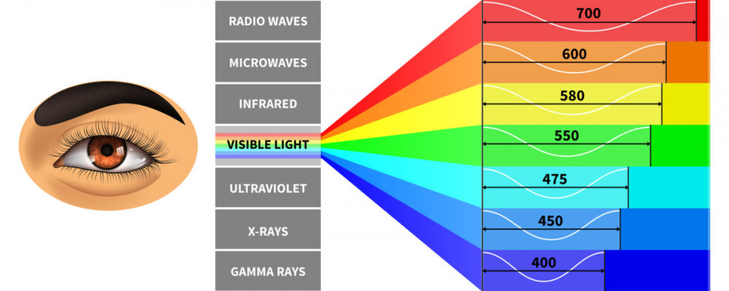
Światło jest formą promieniowania elektromagnetycznego, które może być rejestrowane przez ludzkie oko. W życiu codziennym opisujemy je często za pomocą promieni świetlnych, ale w głębszym sensie światło ma naturę falową i cząstkową. Widzialne światło jest tylko niewielką częścią szerszego widma elektromagnetycznego.

Slide 3
Najważniejsze pojęcia
Światło
W najprostszym szkolnym ujęciu:
Światło to promieniowanie, dzięki któremu widzimy otaczające nas przedmioty.
W dokładniejszym ujęciu fizycznym:
Światło widzialne to promieniowanie elektromagnetyczne odbierane przez ludzkie oko.
Promieniowanie elektromagnetyczne obejmuje nie tylko światło widzialne, lecz także:
fale radiowe,
mikrofale,
podczerwień,
ultrafiolet,
promieniowanie rentgenowskie i
promieniowanie gamma.

Slide 4
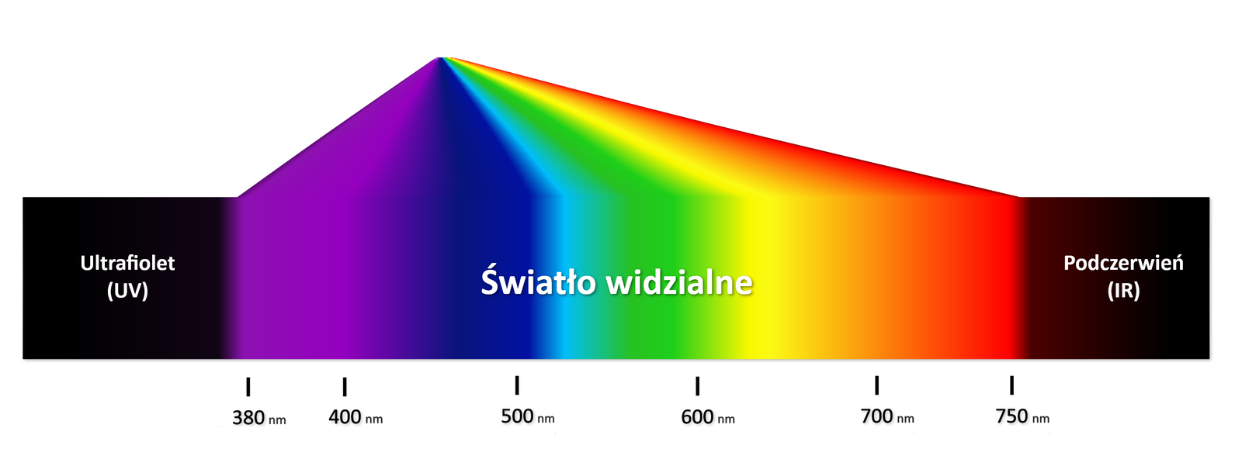
Światło widzialne zajmuje tylko niewielki fragment tego widma, mniej więcej od około 400 nm dla światła fioletowego do około 700 nm dla światła czerwonego.
Światło, które widzimy, to tylko mała część wszystkich fal elektromagnetycznych. Nasze oczy są „czujnikami” tylko dla pewnego zakresu tych fal.

Slide 5
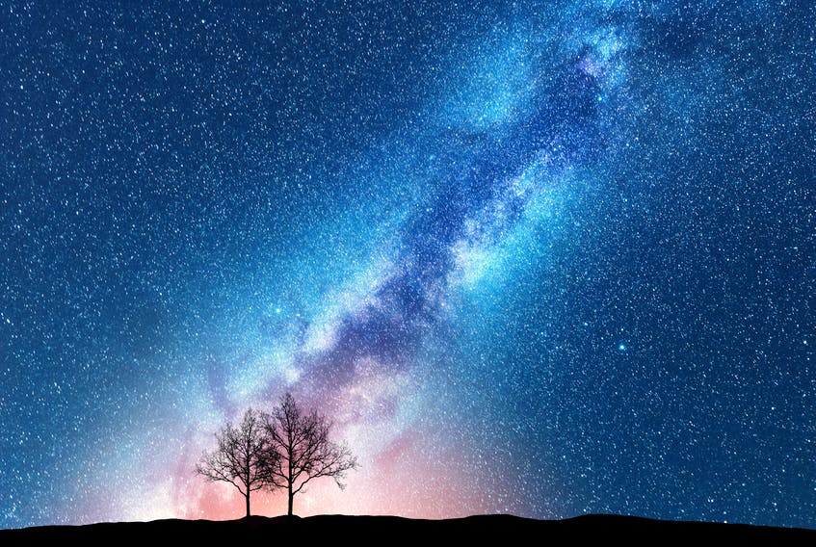
Promieniowanie elektromagnetyczne - przypomnienie
Promieniowanie elektromagnetyczne to sposób przenoszenia energii przez zmienne pola elektryczne i magnetyczne. W fali elektromagnetycznej zmienne pole elektryczne i zmienne pole magnetyczne są ze sobą powiązane i rozchodzą się w przestrzeni. Światło nie potrzebuje powietrza ani innego materialnego ośrodka, aby się rozchodzić — dlatego dociera do nas ze Słońca przez próżnię kosmiczną.

Slide 6
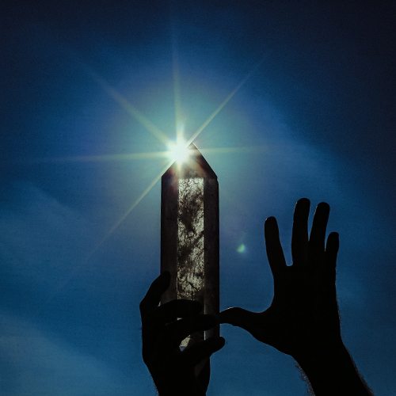
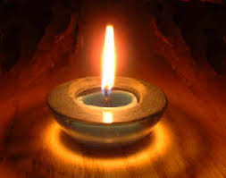
Źródło światła
Źródło światła to ciało, które samo wysyła światło.
Przykłady źródeł światła:
Słońce,
płomień świecy,
żarówka,
dioda LED,
ekran telefonu,
gwiazdy,
rozgrzany metal,
piorun.
Warto podkreślić różnicę:
Księżyc nie jest źródłem światła w sensie fizycznym, ponieważ nie świeci własnym światłem. Jest widoczny, bo odbija światło słoneczne.
Tak samo biała kartka, ściana, zeszyt albo człowiek nie świecą same z siebie. Widzimy je, ponieważ odbijają światło pochodzące z innych źródeł

Slide 7
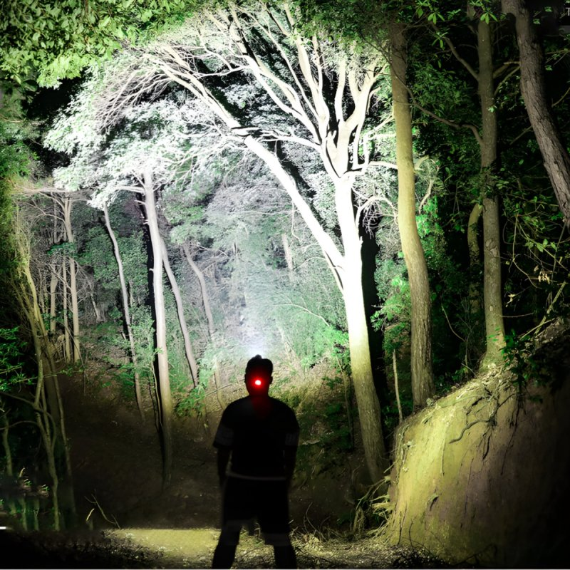
Przedmiot oświetlony
Przedmiot oświetlony to ciało, które nie wysyła własnego światła, ale odbija światło padające na nie z innego źródła.
Przykład:
Latarka jest źródłem światła.
Książka leżąca na ławce jest przedmiotem oświetlonym.
Widzimy książkę, ponieważ światło z latarki pada na książkę, odbija się od niej i trafia do naszych oczu.

Slide 8
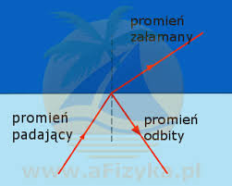
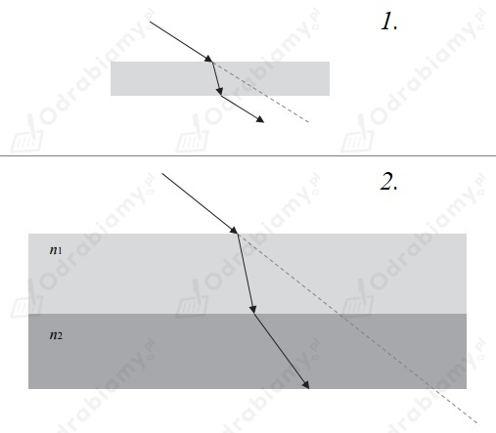
Promień świetlny
Promień świetlny to umowna linia pokazująca kierunek rozchodzenia się światła.
To bardzo ważne: promień świetlny nie jest „cienkim kawałkiem światła”, który istnieje dosłownie. Jest modelem, czyli uproszczonym sposobem opisu.
Promień świetlny jest jak strzałka na rysunku. Pokazuje, w którą stronę biegnie światło.
W optyce szkolnej często używamy modelu promieni świetlnych, bo pozwala łatwo rysować zjawiska takie jak cień, odbicie, załamanie czy obrazy w zwierciadłach i soczewkach.

Slide 9
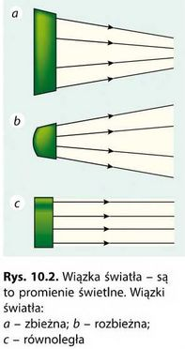
Wiązka światła
Wiązka światła to zbiór wielu promieni świetlnych.
Możemy mówić o różnych rodzajach wiązek:
→ Wiązka równoległa
Promienie biegną obok siebie w tym samym kierunku.
Przykład: światło słoneczne docierające do Ziemi można w przybliżeniu traktować jako wiązkę równoległą, ponieważ Słońce jest bardzo daleko.
→ Wiązka rozbieżna
Promienie rozchodzą się z jednego punktu na różne strony.
Przykład: światło z małej żarówki albo świecy.
→ Wiązka zbieżna
Promienie zbiegają się do jednego punktu.
Przykład: światło skupiane przez lupę.

Slide 10
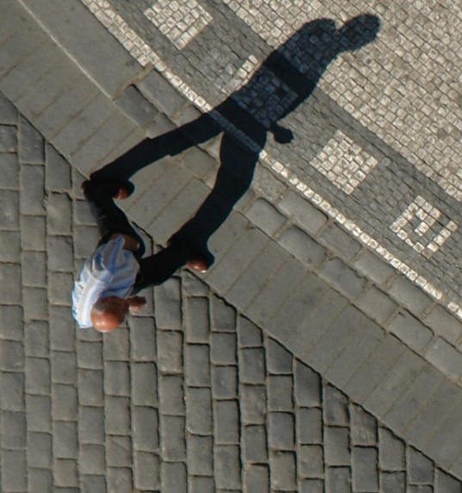
Jak rozchodzi się światło?
Prostoliniowe rozchodzenie się światła
W ośrodku jednorodnym światło rozchodzi się po liniach prostych.
Ośrodek jednorodny to taki, który ma takie same właściwości w każdym miejscu. Przykładem może być czyste powietrze w sali lekcyjnej, spokojna woda albo jednolite szkło.
Jeśli światło biegnie przez taki sam materiał, na przykład przez czyste powietrze, to porusza się po linii prostej.
Dowody z życia codziennego:
światło latarki tworzy prosty snop,
cień ma kształt podobny do kształtu przedmiotu,
przez prostą rurkę można zobaczyć źródło światła, a przez zgiętą — nie,
światło słoneczne wpadające przez małe otwory tworzy jasne plamy.

Slide 11

Prędkość światła
Prędkość światła w próżni wynosi dokładnie:
c = 299 792 458 m/s
W szkole najczęściej przyjmujemy przybliżenie:
c ≈ 300 000 000 m/s
albo:
c ≈ 300 000 km/s
To znaczy, że w ciągu jednej sekundy światło mogłoby obiec Ziemię około 7,5 raza, bo obwód Ziemi wynosi około 40 000 km.
Obliczenie pomocnicze:
300 000 km/s : 40 000 km = 7,5
Czyli:
w 1 sekundę światło pokonuje drogę równą około 7,5 obwodu Ziemi.
Warto podkreślić:
Światło porusza się najszybciej w próżni. W innych ośrodkach, na przykład w wodzie albo szkle, porusza się wolniej. Ta zmiana prędkości jest jedną z przyczyn zjawiska załamania światła, które będzie omawiane w kolejnych lekcjach.

Slide 12
Dlaczego widzimy przedmioty?
Widzimy przedmiot wtedy, gdy światło z tego przedmiotu trafia do naszego oka.
Są dwie możliwości:
przedmiot sam wysyła światło — na przykład żarówka, Słońce, świeca;
przedmiot odbija światło wysłane przez inne źródło — na przykład zeszyt, ławka, tablica, twarz człowieka.
Typowy błąd uczniów:
Oko wysyła jakieś promienie, które „dotykają” przedmiotów.
Poprawne wyjaśnienie:
Oko nie wysyła promieni potrzebnych do widzenia. Oko odbiera światło, które wpada do jego wnętrza. Dlatego w całkowitej ciemności nie widzimy zwykłych przedmiotów.
Źródło światła Przedmiot Oko
☀ ───────────→ [książka] ─────────→ 👁
światło odbicie światło odbite

Slide 13
Czy światło jest falą, czy cząstką?
Światło ma podwójną naturę: w niektórych zjawiskach zachowuje się jak fala, a w innych jak strumień cząstek zwanych fotonami. !!!
Nie należy jednak przedstawiać tego tak, jakby światło „czasem było falą, a czasem kulkami” w prostym, mechanicznym sensie. To są dwa modele, których używamy do opisu różnych doświadczeń.
W fali świetlnej nie drga powietrze, jak w przypadku dźwięku. W fali elektromagnetycznej zmieniają się pola elektryczne i magnetyczne.
Światło jako fala
Model falowy dobrze wyjaśnia:
→ odbicie, → załamanie, → interferencję,
→ dyfrakcję, → rozszczepienie światła, →barwy związane z długością fali.

Slide 14
Czy światło jest falą, czy cząstką?
Światło jako strumień fotonów
Model cząstkowy dobrze wyjaśnia zjawiska, w których światło przekazuje energię porcjami.
Foton to kwant, czyli najmniejsza porcja energii promieniowania elektromagnetycznego.
Światło czasami zachowuje się tak, jakby energia była przekazywana w małych paczkach. Te paczki nazywamy fotonami.
nie da się w pełni opisać go wyłącznie jako klasycznej fali albo wyłącznie jako prostych cząstek; oba modele są potrzebne do pełniejszego opisu.

Slide 15
Podstawowe właściwości światła
1. Światło rozchodzi się prostoliniowo w ośrodku jednorodnym
To wyjaśnia powstawanie cienia.
Jeżeli między źródłem światła a ekranem postawimy nieprzezroczysty przedmiot, światło nie dotrze za ten przedmiot. Powstanie obszar cienia.
2. Światło może się odbijać
Odbicie zachodzi, gdy światło pada na powierzchnię i wraca do poprzedniego ośrodka.
Przykłady:
odbicie w lustrze,
odbicie światła od wody,
odbicie od białej kartki,
odblaski na szybie. Gdyby przedmioty nie odbijały światła, nie widzielibyśmy ich.
3. Światło może się rozpraszać
Rozproszenie to odbicie światła w wielu różnych kierunkach.
Gładkie lustro odbija światło uporządkowanie, dlatego widzimy obraz.
Chropowata ściana odbija światło w wiele stron, dlatego widzimy ścianę z różnych miejsc, ale nie widzimy w niej swojego odbicia.

Slide 16
Podstawowe właściwości światła
4. Światło może się załamywać
Załamanie zachodzi, gdy światło przechodzi z jednego ośrodka do drugiego i zmienia kierunek rozchodzenia się.
Przykłady:
„złamana” słomka w szklance wody,
pozorne spłycenie basenu,
działanie soczewek,
działanie okularów.
Gdy światło przechodzi z powietrza do wody albo szkła, zmienia prędkość. Często zmienia też kierunek. To nazywamy załamaniem.
5. Światło może być pochłaniane
Pochłanianie światła oznacza, że ciało przyjmuje energię światła.
Przykład:
Czarna koszulka szybciej nagrzewa się na słońcu niż biała, ponieważ pochłania więcej światła. Biała koszulka odbija większą część światła.
To bardzo ważne połączenie optyki z energią:
Światło przenosi energię.
Dowody:
Słońce ogrzewa skórę;
lampa nagrzewa przedmioty;
lupa może skupić światło słoneczne i silnie ogrzać mały obszar;
panele fotowoltaiczne zamieniają energię światła na energię elektryczną.
6. Światło może ulegać rozszczepieniu
Białe światło, na przykład światło słoneczne, jest mieszaniną wielu barw. Po przejściu przez pryzmat albo krople wody może rozdzielić się na barwy.
Przykłady:
tęcza,
kolorowe plamy z pryzmatu,
barwy widoczne na krawędziach szklanych przedmiotów.
Warto powiedzieć uczniom:
Białe światło nie jest „jedną prostą barwą”. To mieszanina wielu barw, które nasze oko odbiera razem jako biel.

Slide 17
Newton: światło białe składa się z barw
Isaac Newton w XVII wieku badał przechodzenie światła przez pryzmat. Zaobserwował, że białe światło słoneczne po przejściu przez pryzmat rozdziela się na wiele barw.
Ważny wniosek Newtona:
Pryzmat nie „barwi” światła. Pryzmat rozdziela barwy, które już są obecne w świetle białym.
Newton wykonał też doświadczenia, w których próbował ponownie połączyć barwy i uzyskać światło białe. To prowadziło do wniosku, że światło białe jest mieszaniną barw.

Slide 18
Huygens: światło jako fala
Christiaan Huygens zaproponował falowy opis światła. Według tej koncepcji światło rozchodzi się podobnie jak fala, choć dziś wiemy, że nie jest falą mechaniczną jak dźwięk czy fale na wodzie.
Model falowy bardzo dobrze wyjaśnia między innymi odbicie i załamanie światła, a później także interferencję i dyfrakcję.

Slide 19
Maxwell: światło jako fala elektromagnetyczna
James Clerk Maxwell w XIX wieku połączył zjawiska elektryczne i magnetyczne w jedną teorię elektromagnetyzmu. Z jego równań wynikało, że mogą istnieć fale elektromagnetyczne, które rozchodzą się z prędkością równą znanej wówczas prędkości światła. To doprowadziło do wniosku, że światło jest falą elektromagnetyczną.
Dla uczniów:
Maxwell pokazał, że światło jest związane z elektrycznością i magnetyzmem. To nie jest zwykła fala w powietrzu, ale fala elektromagnetyczna.

Slide 20
Einstein: światło jako porcje energii
Na początku XX wieku Albert Einstein wyjaśniał zjawisko fotoelektryczne. Polega ono na tym, że światło padające na metal może wybijać z niego elektrony. Tego zjawiska nie dało się w pełni wyjaśnić samym klasycznym modelem falowym.
Einstein zaproponował, że energia światła jest przekazywana w porcjach. Te porcje nazywamy dziś fotonami.
Dla uczniów:
Światło potrafi zachowywać się tak, jakby niosło energię w małych paczkach.

Slide 21
Typowe pytania uczniów i gotowe odpowiedzi
Czy ciemność istnieje fizycznie?
Ciemność to brak światła docierającego do oka. Nie jest osobnym „czymś”, co rozchodzi się jak światło. Gdy gasimy lampę, nie wpuszczamy ciemności do pokoju — po prostu usuwamy źródło światła.
Dlaczego widzimy czarne przedmioty, skoro czarny kolor pochłania światło?
Czarny przedmiot pochłania dużą część padającego światła, ale zwykle nie pochłania go w 100%. Część światła odbija się od jego powierzchni i trafia do oka. Dlatego widzimy kształt czarnego przedmiotu, zwłaszcza gdy jest dobrze oświetlony.
Czy światło ma masę?
Foton nie ma masy spoczynkowej, czyli nie ma masy takiej jak piłka, kamień czy elektron w spoczynku. Ale foton ma energię i pęd. To zagadnienie wykracza poza szkołę podstawową, ale można powiedzieć uczniom:
Światło nie jest materialnym pyłem, ale niesie energię i może oddziaływać z materią.
Czy promień świetlny naprawdę istnieje?
Promień świetlny jest modelem. Nie jest pojedynczą „nitką światła”, którą można złapać. To linia pokazująca kierunek rozchodzenia się światła. Używamy jej, bo bardzo ułatwia rysowanie zjawisk optycznych.

